Slide 1
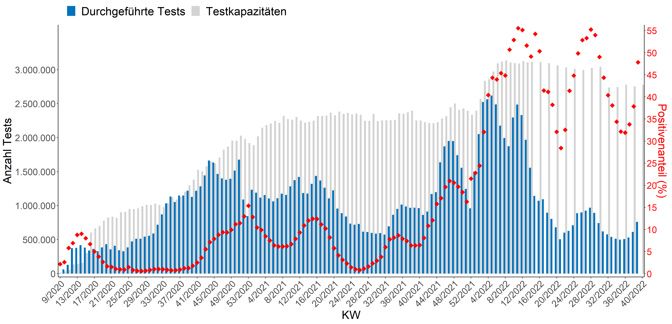
Testanzahl und –Kapazität
→ Testkapazität bei 2,7 Millionen / Woche (gleichbleibend)

Slide 3
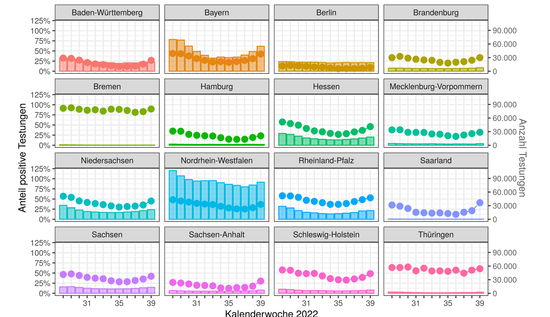
SARS in ARS: Datenstand 04.10.2022

Slide 4
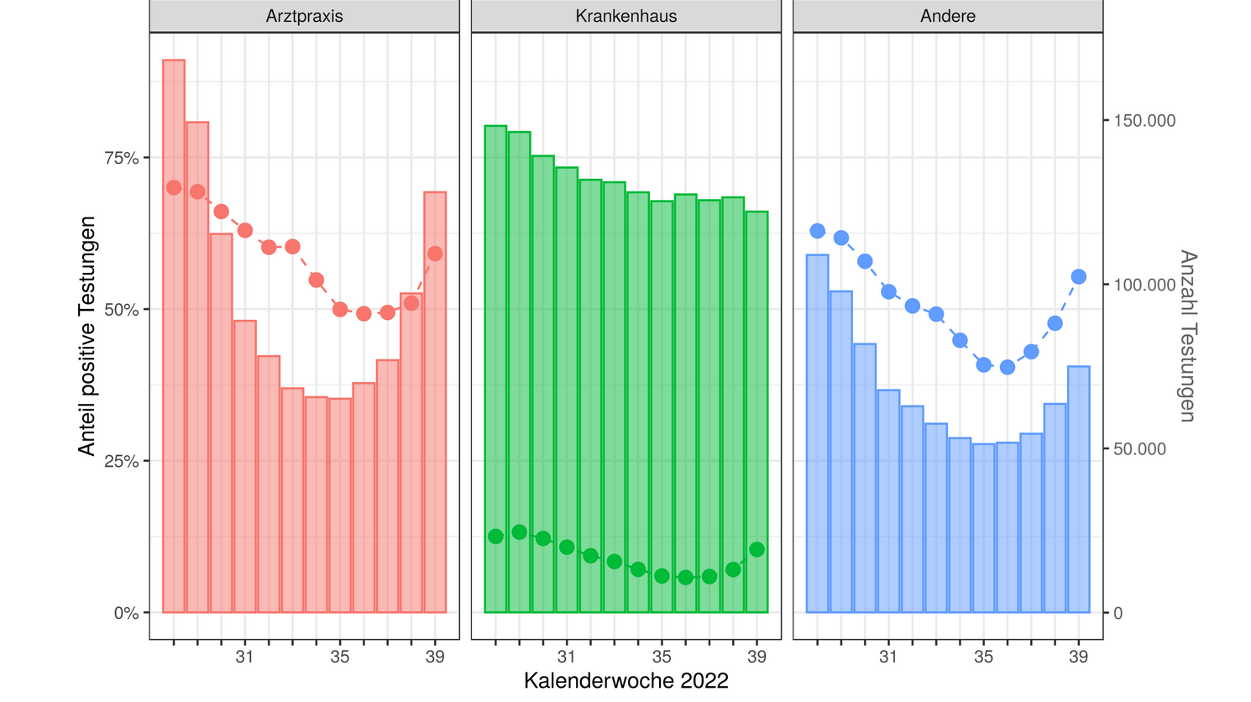
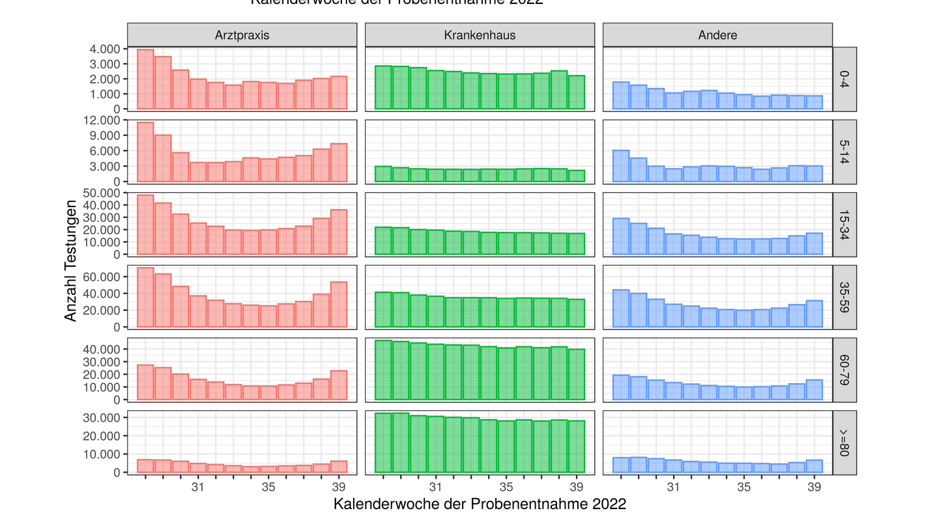
Wo wird getestet (SARS in ARS) - Datenstand 04.10.2022

Slide 5
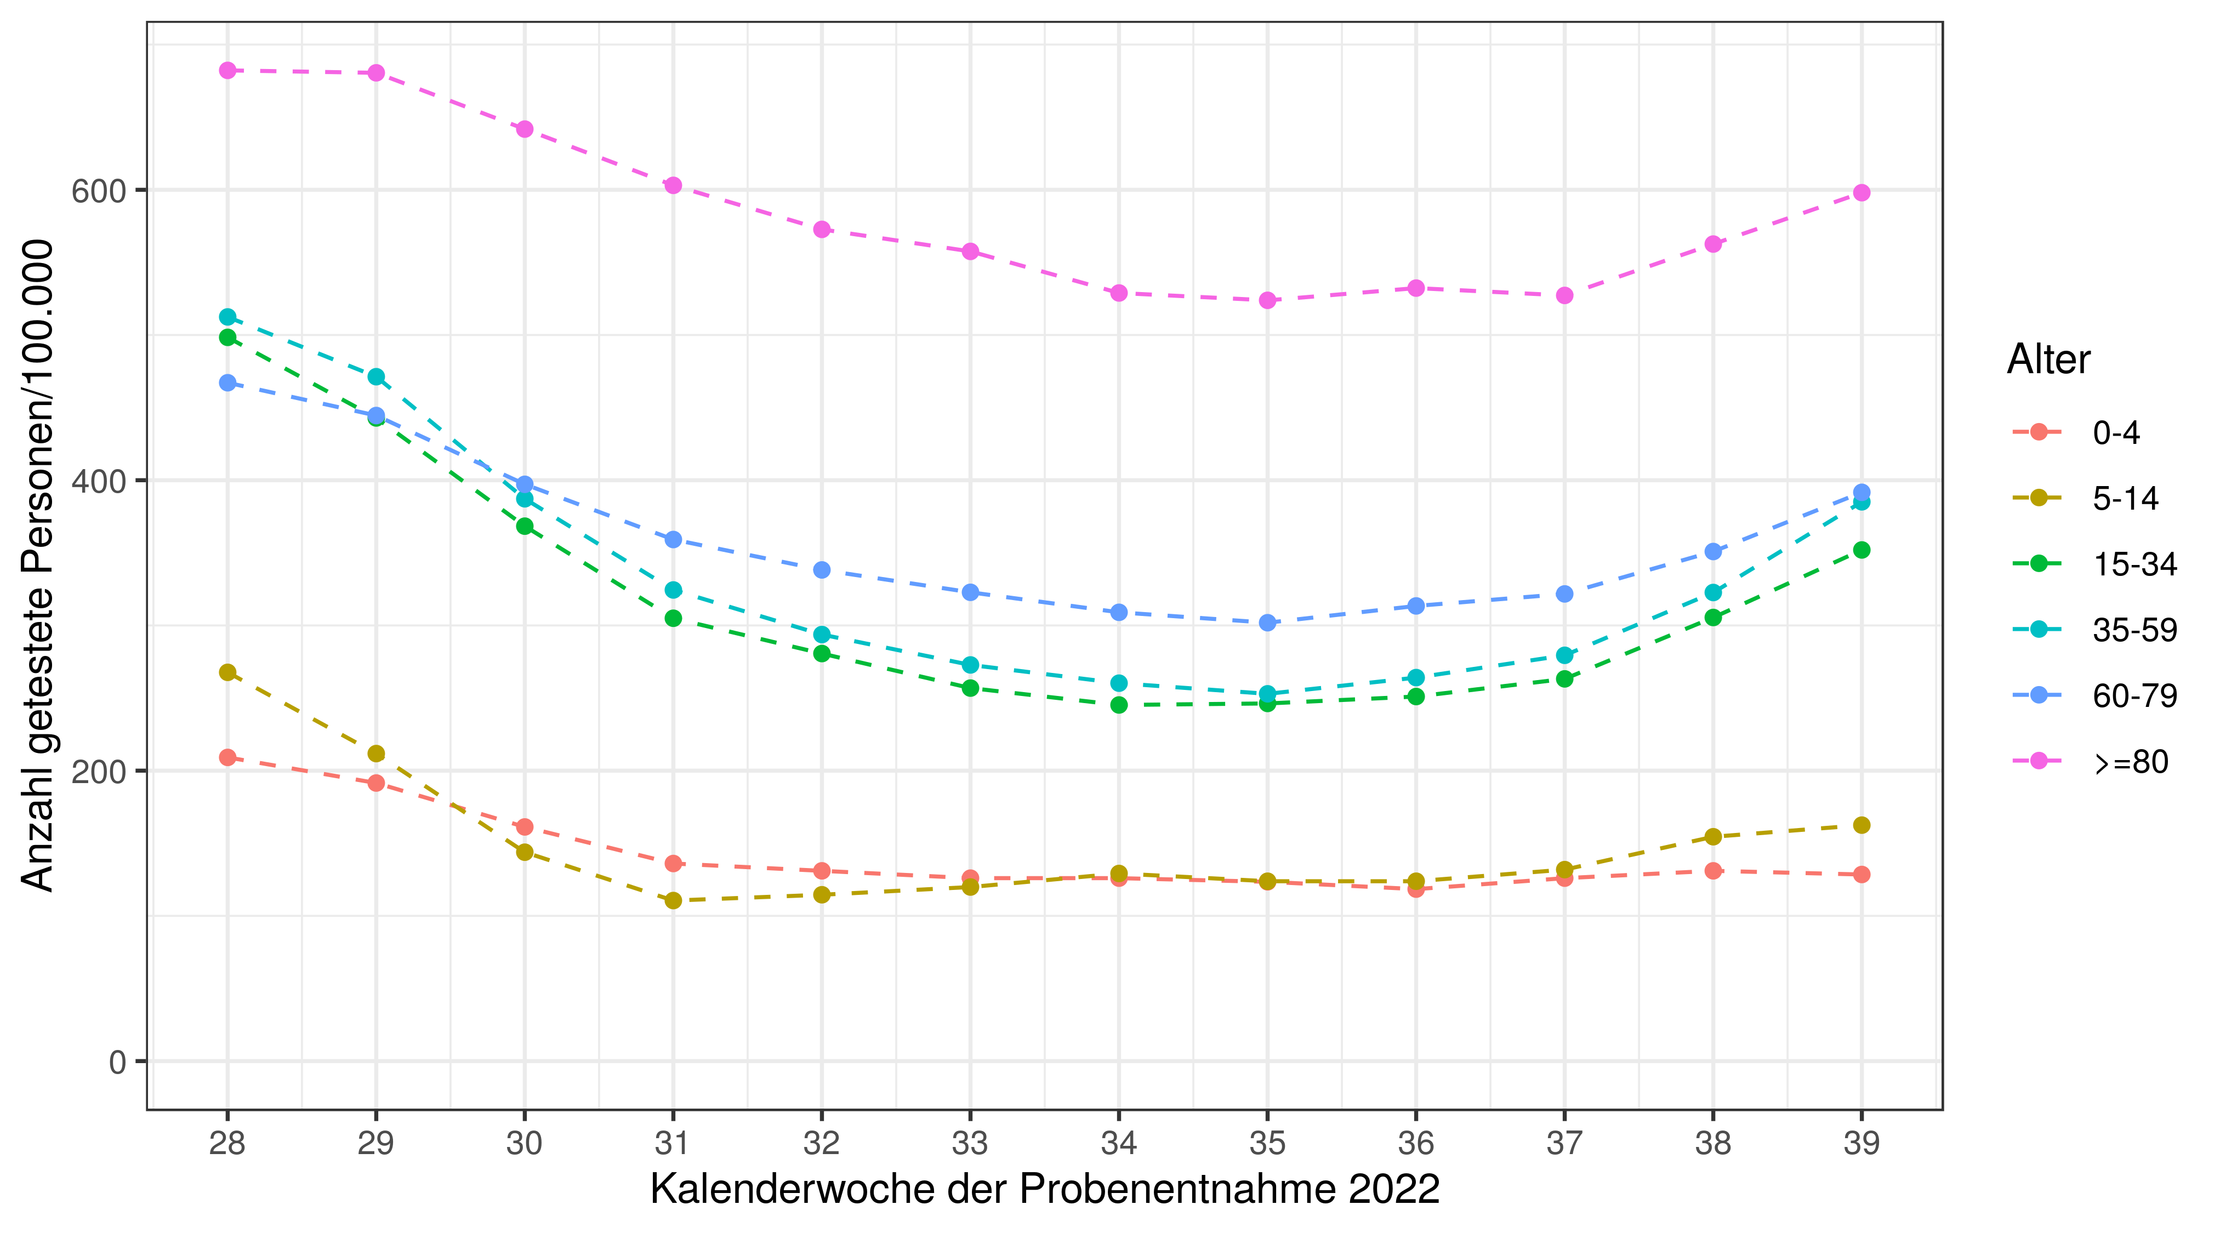
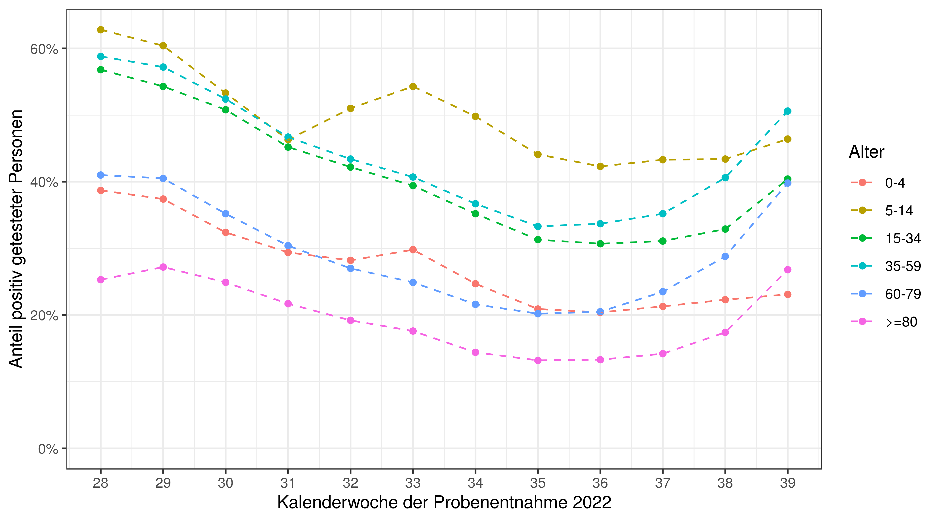
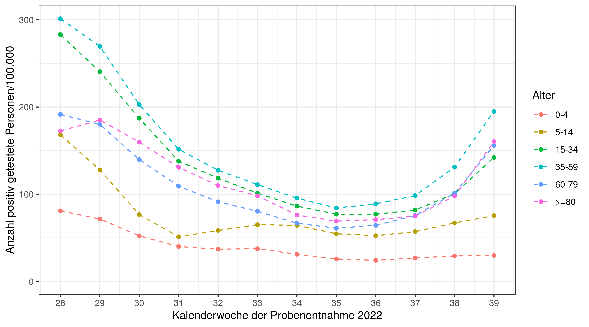
Datenstand 04.10.2022
Anzahl der Testungen pro 100.000 Einwohner nach Altersgruppe und Woche
Positivenanteile nach Alters-gruppe und Woche
Anzahl POSITIVE Testungen pro 100.000 Einwohner nach Altersgruppe und Woche

Slide 6
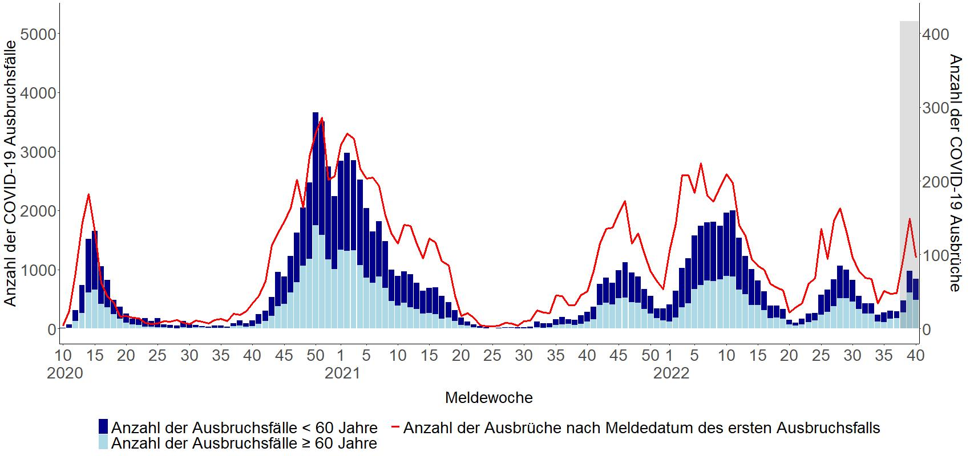
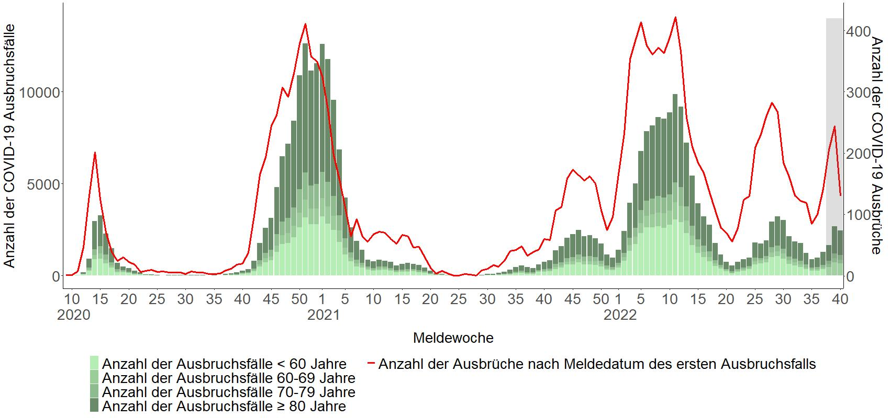
Datenstand: 11.10.2022
Ausbrüche in medizinischen Behandlungseinrichtungen und Alten- und Pflegeheimen
Medizinische Behandlungseinrichtungen
Alten- und Pflegeheime

